Slide 1
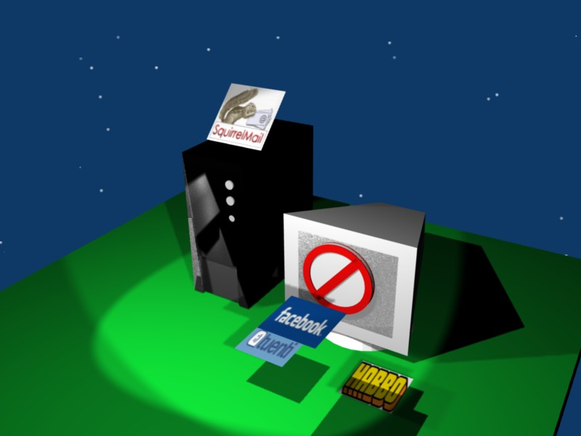
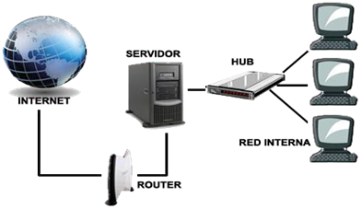
INSTALACIÓN DE UBUNTU
IES EDUARDO VALENCIA

Slide 2







Slide 3
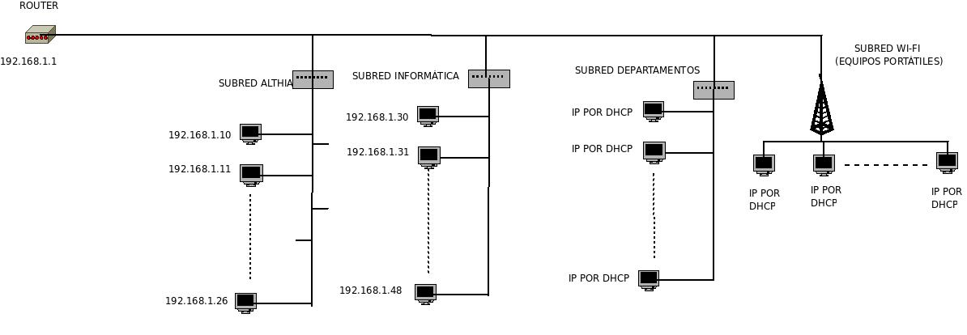

Slide 4
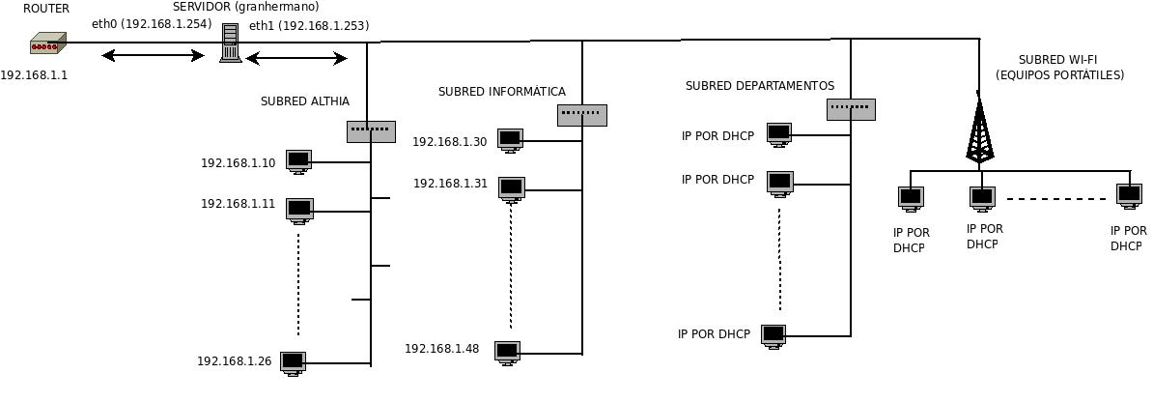

Slide 5
INSTALACIÓN DE UBUNTU
1. Arranque del equipo con el CD de Ubuntu 10.10
2. Nos aseguramos de arrancar desde el CD (tecla F12: Boot Manager)

Slide 6
INSTALACIÓN DE UBUNTU
3. Seleccionamos el idioma español

Slide 7
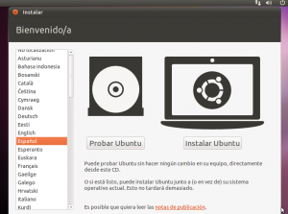

Slide 8
INSTALACIÓN DE UBUNTU
4. Ubuntu hace algunas comprobaciones y ofrece realizar las actualizaciones al tiempo que se instala.
5. También se ofrece instalar “software de terceros” (de cara al uso de MP3 y/o MPEG)

Slide 9
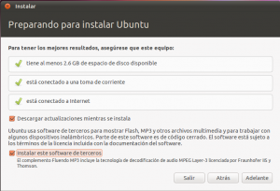

Slide 10
INSTALACIÓN DE UBUNTU
6. Escogemos la opción “Especificar particiones manualmente”

Slide 11
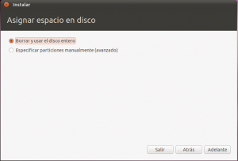

Slide 12
INSTALACIÓN DE UBUNTU
7. Nuestro equipo TOSHIBA tiene la siguiente configuración de particiones:

Slide 13
INSTALACIÓN DE UBUNTU
a) Hay un único disco duro que contiene todas las particiones, /dev/sda

Slide 14
INSTALACIÓN DE UBUNTU
b)La primera partición, /dev/sda1 es de tipo NTFS, y corresponde al disco duro C. No se toca.

Slide 15
INSTALACIÓN DE UBUNTU
c) La segunda partición, /dev/sda2 es de tipo FAT32, y corresponde al disco duro D. Tampoco se toca.

Slide 16
INSTALACIÓN DE UBUNTU
d) La tercera partición, /dev/sda3, es de tipo EXT3, y es sobre la que montaremos nuestro nuevo GNU/Linux. La seleccionamos y cambiamos:
i. Punto de montaje /
ii. No es necesario formatear (pero podemos hacerlo)

Slide 17
INSTALACIÓN DE UBUNTU
e) La cuarta y última partición, /dev/sda4, es de tipo SWAP, de apoyo a la memoria RAM. La utilizaremos, pero tampoco se toca.

Slide 18
INSTALACIÓN DE UBUNTU
8. Una vez indicado el punto de montaje / sobre /dev/sda3, pinchamos en INSTALAR AHORA y continuamos.

Slide 19
INSTALACIÓN DE UBUNTU
9. Indicamos nuestra posición geográfica.

Slide 20
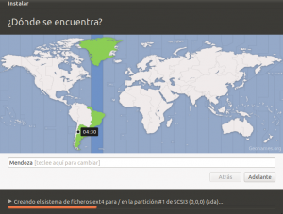

Slide 21
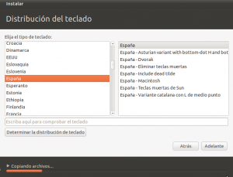

Slide 22
INSTALACIÓN DE UBUNTU
10. Indicamos nuestro nombre, el nombre del equipo, así como el nombre y contraseña con el que deseamos entrar. Estos datos corresponderán con el administrador del sistema.

Slide 23
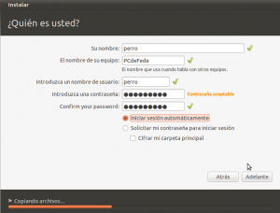

Slide 24
INSTALACIÓN DE UBUNTU
El tiempo estimado de instalación es de 15' a 30'

Slide 25
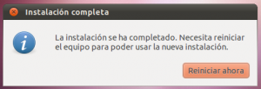

Slide 26
INSTALACIÓN DE UBUNTU
En el cargador de arranque, hay que indicar que queremos el Kernel 2.6.22. generic (sin pae)

Slide 27
